Slide 1
案例：网易云课堂套餐爬虫 爬取、统计分析

Slide 2
本视频提纲
爬取目标
套餐首页、单个课程信息
结果演示
爬取过程、统计结果展示
依赖环境
anaconda、pycharm、selenium
代码讲解
爬取数据的代码结构、selenium使用的说明
统计数据的说明

Slide 3

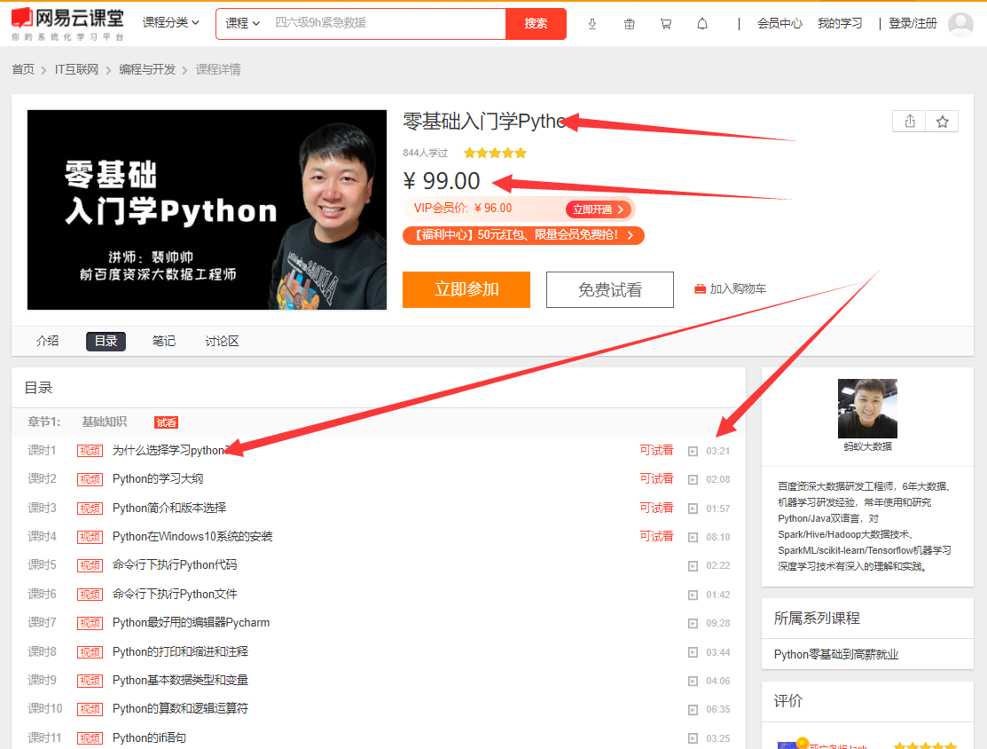
爬取目标
套餐首页：https://study.163.com/series/1202914611.htm
单课信息页：标题、价格、课时标题、时长

Slide 4
结果演示
演示爬取过程
演示统计结果展示

Slide 5
依赖环境
anaconda
pycharm社区版
selenium
https://www.selenium.dev/
安装driver：https://www.selenium.dev/documentation/webdriver/getting_started/install_drivers/
下载driver：https://chromedriver.storage.googleapis.com/index.html
配置path，重启pycharm
其他库：openpyxl、fake_useragent、pandas

Slide 6
代码讲解
爬取数据的代码结构
selenium
driver = webdriver.Chrome()
driver.get(url)
WebDriverWait(self.driver, timeout=10).until
driver.execute_script
driver.page_source
html.xpath('//*[@class="section"]')
node.xpath('./span[3]/text()')

Slide 7
代码讲解
爬取数据的代码结构
openpyxl
wb = Workbook()
ws1 = self.wb.active
ws1.title
ws1.append(['课程序号', '课程名字', '课程URL'])
ws1.append(content)
wb.save(filename=self.dest_filename)

Slide 8
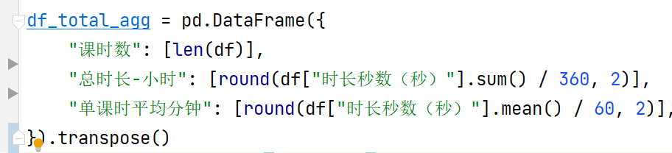
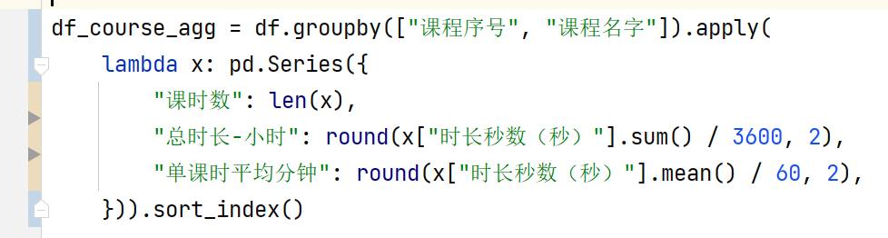
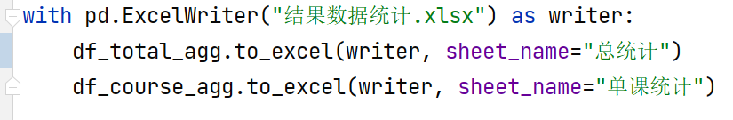
代码讲解
总统计
爬取数据的代码结构
pandas
import pandas as pd
pd.read_excel
分组统计
单个excel的不同sheet

